Slide 1
AlfabetizzAzione di bambini, genitori ed insegnanti delle Scuole primarie sulla lettura di etichette degli alimenti, uno strumento di prevenzione per fare scelte consapevoli per una corretta alimentazione
Poirino, 19 Dicembre 2017
Biologa nutrizionista: Dott.ssa MAIO FORTUNATA
Dietista: Dott.ssa STRONA ELISA
Dirigente medico: Dott.ssa GULINO MARGHERITA, responsabile SS
Igiene della Nutrizione – S.C. Igiene degli Alimenti e della Nutrizione ASL TO5
Notes:
1

Slide 2
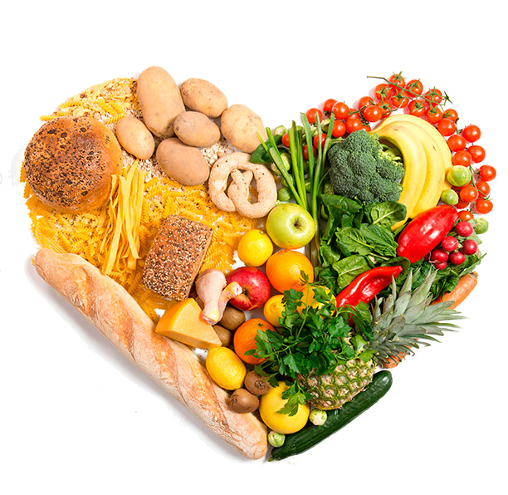
Notes:
2
SOVRAPPESO E OBESITÀ

Slide 4
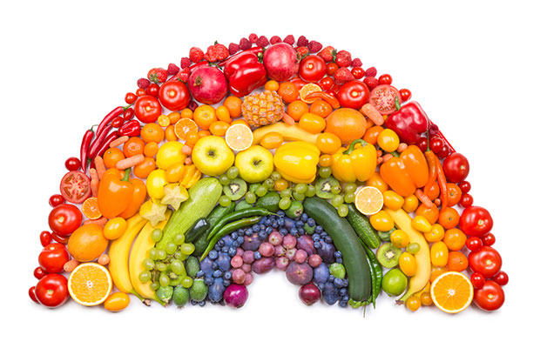
FRUTTA E VERDURA
VARIARE I COLORI
(5: rosso, arancione/ giallo, bianco, verde, blu/viola)
DI STAGIONE
5 PORZIONI AL GIORNO
Notes:
NOMINA UN FRUTTO / VERDURA DI STAGIONE E DI COLORE…
CONTENGONO TANTA VITAMINA C
4

Slide 5
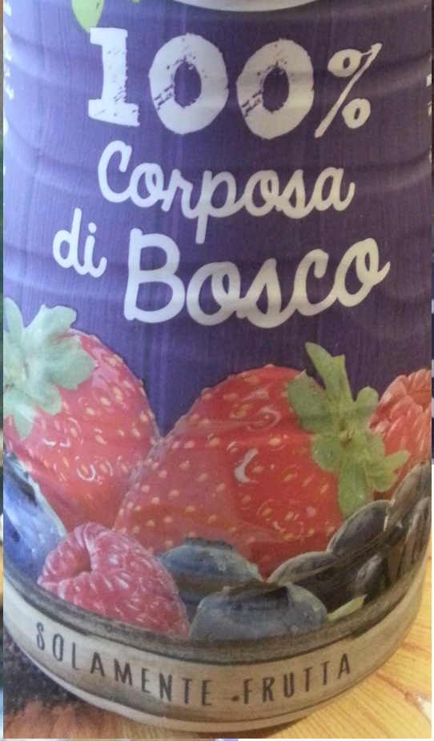
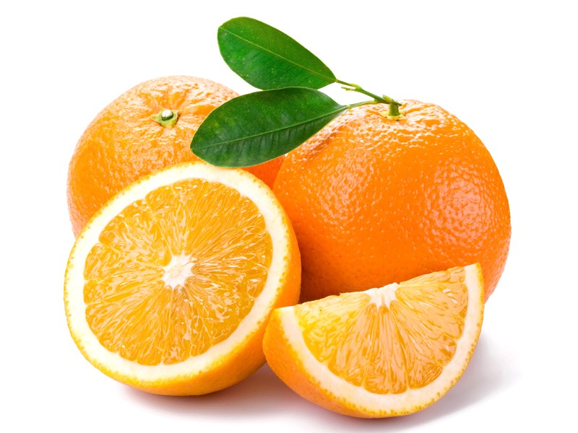
La nostra prima scelta…?
Succo di frutta
Frutto fresco
Notes:
Succo: acqua e zucchero.
Frutto: anche le fibre
5

Slide 6
Aggiungiamo zuccheri??
VITAMINA C!

Slide 7
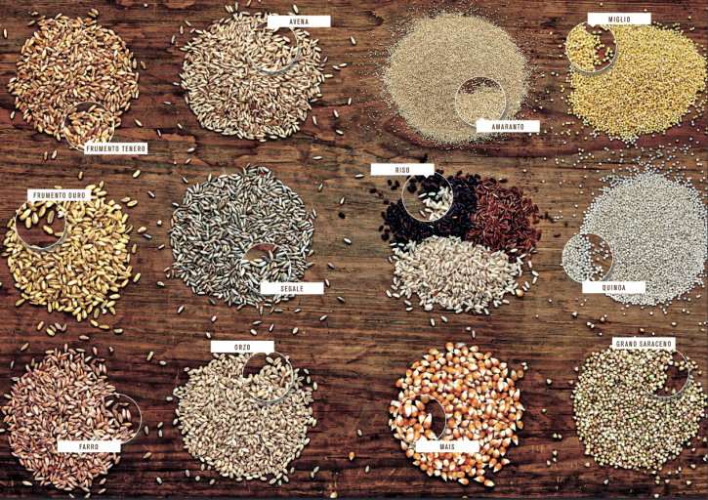
ORZO
PATATE
Notes:
LA BASE DELL’ALIMENTAZIONE
CI DANNO ENERGIA (LUNGO TERMINE, NON A BREVE)
VANNO CONSUMATI AD OGNI PASTO PRINCIPALE
7

Slide 8
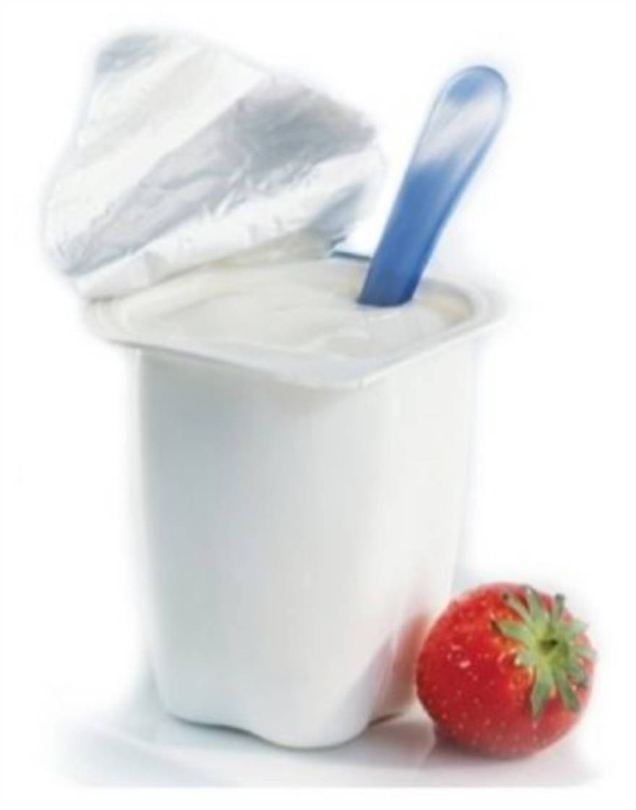
LATTE E YOGURT
CONTENGONO CALCIO CHE FA BENE AD OSSA E DENTI
CONTIENE LATTOSIO (ZUCCHERO)
Notes:
È corretto aggiungere zucchero nel latte??
8

Slide 9
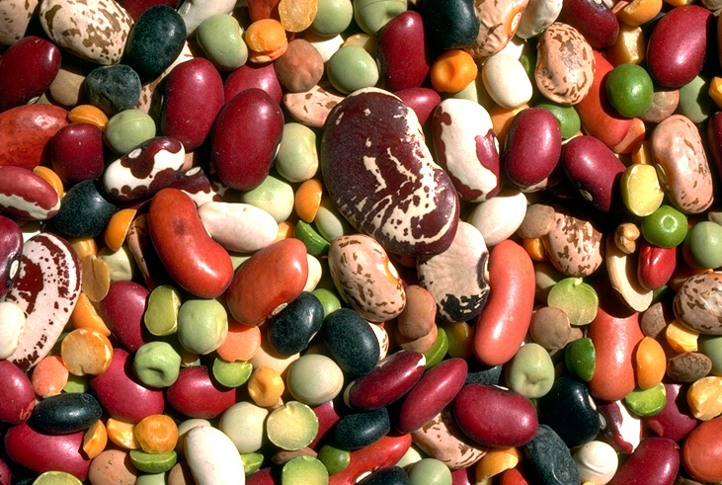
I SECONDI PIATTI
LEGUMI
PESCE
UOVA
CARNE
FORMAGGI
SALUMI
Notes:
PROTEINE PER I MUSCOLI (MATTONCINI).
PROTEINE VEGETALI E ANIMALI.
Spiegare la rotazione e perché non bisogna mangiare carne tutti i giorni (eccessi in tutti i sensi).
9

Slide 10
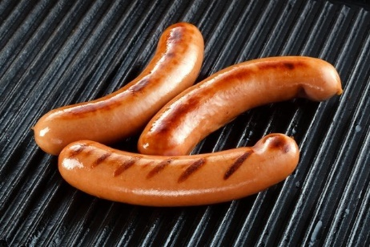
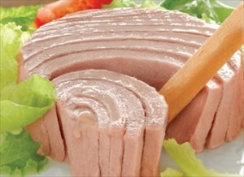
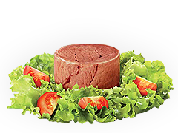
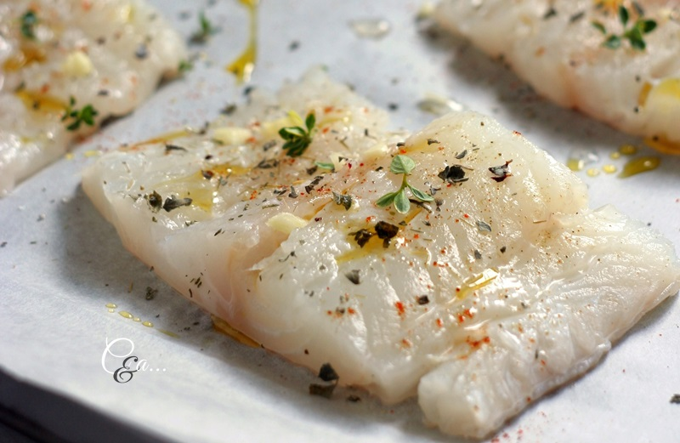
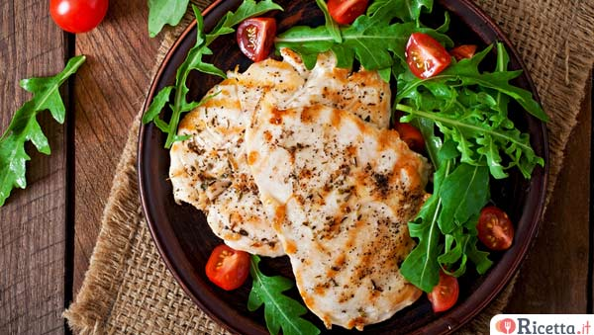
Le varie tipologie…

Slide 11
Il menù della scuola
Lunedì | Martedì | Mercoledì | Giovedì | Venerdì
Pasta in bianco | Risotto alla zucca | Pasta al pesto | Passato di verdura con riso | Pasta al pomodoro
Pollo impanato | Ricotta | Polpette di bovino | Frittata di verdure | Nasello al forno
Insalata mista | Spinaci | Carote | Patate al forno | Finocchi gratinati
COLORATO E VARIATO!

Slide 12
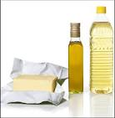
CONDIMENTI
OLIO
BURRO
PANNA
Categoria: grassi
Attenzione a quantità e qualità!
Notes:
SONO GRASSI PER CUI VANNO LIMITATI.
MEGLIO L’OLIO DEL BURRO MA QUEST’ULTIMO NON è VIETATO.
12

Slide 13
DOLCI
COSA INTENDIAMO PER DOLCE??
Si possono consumare 1-2 volte alla settimana

Slide 14
DOLCI
MERENDINA CONFEZIONATA
TORTA AL CIOCCOLATO DELLA MAMMA
FARINA DI FRUMENTO
ZUCCHERO
OLIO DI PALMA
LATTE IN POLVERE
TUORLO D’UOVO
OLIO DI GIRASOLE
LATTE SCREMATO IN POLVERE
ACQUA
GLUTINE DI FRUMENTO
FARINA DI RISO
LIEVITO DI BIRRA
PROTEINE DEL LATTE
AROMI
EMULSIONANTI
AMIDO DI FRUMENTO
SCIROPPO DI GLUCOSIO – FRUTTOSIO
SALE
CACAO MAGRO
FARINA
CIOCCOLATO
UOVA
ZUCCHERO
BURRO / OLIO
LATTE
LIEVITO

Slide 15
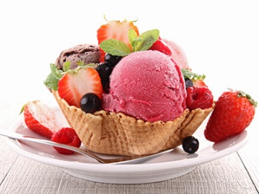
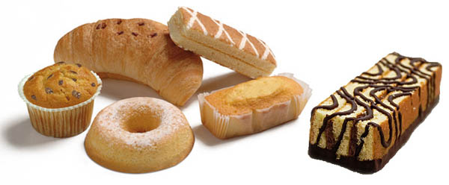
Gelato artigianale
Merendina confezionata
?

Slide 16
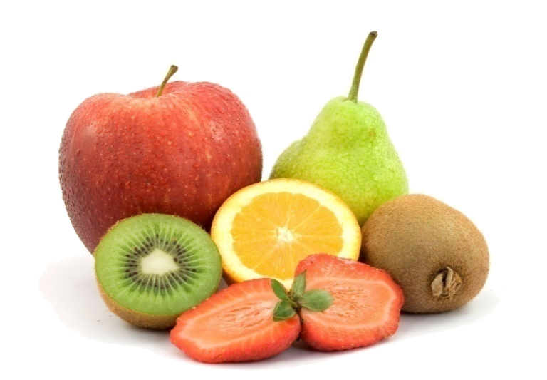
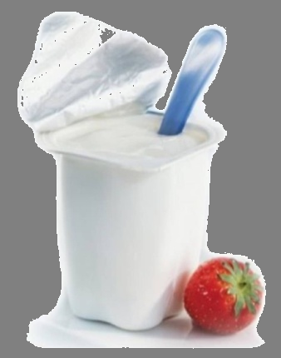
TUTTI I GIORNI
2 VOLTE ALLA SETTIMANA
MAX 3 VOLTE ALLA SETTIMANA
1-2 VOLTE ALLA SETTIMANA

Slide 17
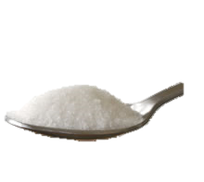
ACQUA O BIBITE ZUCCHERATE?
BERE ALMENO 9 BICCHIERI DI ACQUA AL GIORNO!
ACQUA:
ZERO ZUCCHERI!
= 3 cucchiai pieni di zucchero!!
Notes:
Le bibite non sono vietate ma da LIMITARE al massimo. Oltretutto non dissetano.
Domanda del gioco: meglio un bicchiere d’acqua o una bibita zuccherata??
17

Slide 18
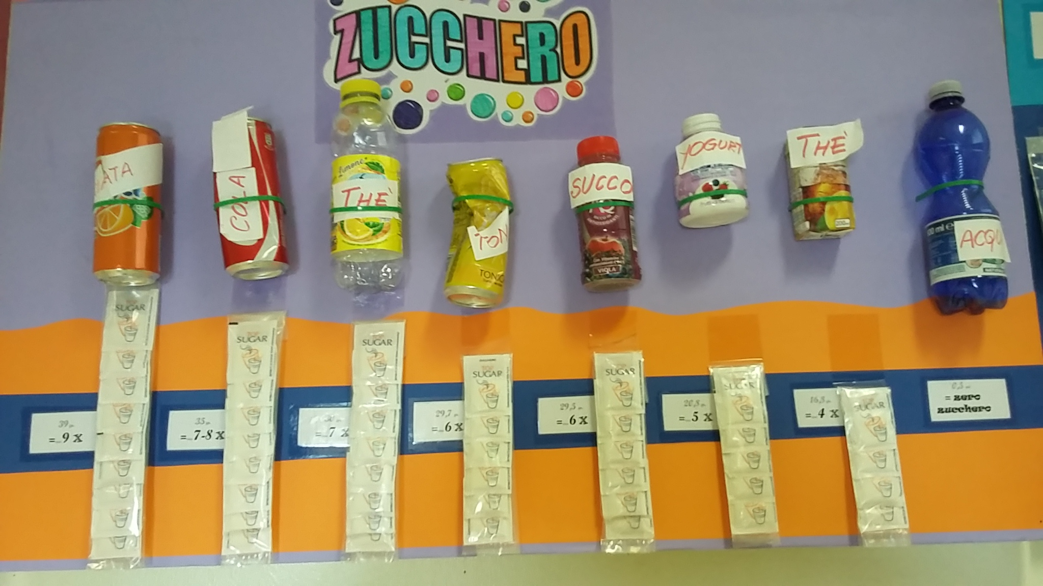

Slide 19
ATTIVITÀ FISICA
IMPORTANTE PER STARE IN SALUTE
GIOCARE ALL’ARIA APERTA, AL PARCO
ALMENO 60 MINUTI AL GIORNO! ☺
GUARDARE MENO TV E STARE MENO DAVANTI AI VIDEOGIOCHI
Notes:
Domanda gioco: meglio guardare la TV per + i 2 ore al giorno o giocare al parco con gli amici?
19

Slide 20
La giornata alimentare equilibrata
3 pasti PRINCIPALI
(Colazione, Pranzo e Cena)
+
eventuale spuntino di metà mattina
(5% delle Kcal tot.)
+
eventuale merenda del pomeriggio
(10% delle Kcal Tot.)
spuntini e merende devono essere costituiti da alimenti salutari e tali da non pregiudicare l’appetito al pasto successivo.
Proposte Operative per la ristorazione scolastica – Regione Piemonte
Notes:
20
COLAZIONE IMPORTANTE XK MIGLIORA L’UMORE, DA ENERGIA X LA GIORNATA, AIUTA AD ARRIVARE MENO AFFAMATI A METÀ MATTINA, AIUTA LA CONCENTRAZIONE E LA MEMORIA.
SPUNTINO: DA FARE SOLO SE VERAMENTE SI HA FAME.

Slide 21
COLAZIONE
PROTEINE: LATTE O YOGURT
+
CARBOIDRATI: CEREALI, FETTE BISCOTTATE, BISCOTTI, succo di frutta, frutto di stagione
Notes:
COLAZIONE IMPORTANTE XK MIGLIORA L’UMORE, DA ENERGIA X LA GIORNATA, AIUTA AD ARRIVARE MENO AFFAMATI A METÀ MATTINA, AIUTA LA CONCENTRAZIONE E LA MEMORIA.
21

Slide 22
MERENDA
Solo se si ha davvero fame
Aiuta la memoria e a rimanere attenti in classe
Attenua la sensazione di fame MA NON BISOGNA ESAGERARE!

Slide 23
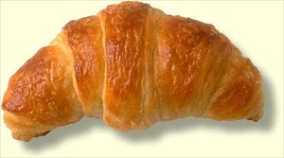
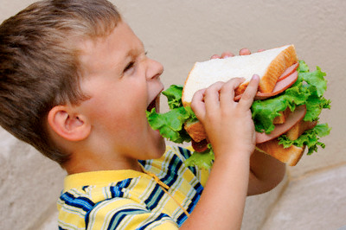
COSA SAZIERÀ DI PIÙ?
UN PANINO AL PROSCIUTTO
UN CROISSANT
Kcal 228
Grassi 10 g
Proteine 4 g
Carboidrati 32 g
Kcal 223
Grassi 2 g
Proteine 16g
Carboidrati 35 g

Slide 24
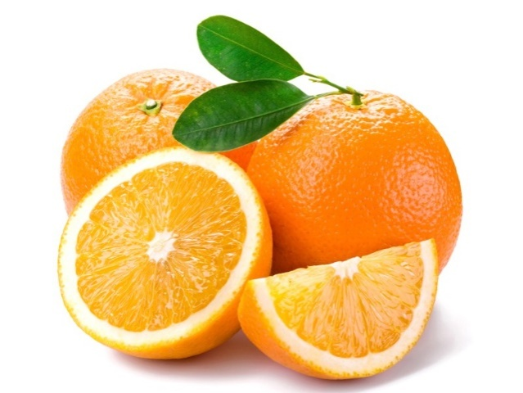
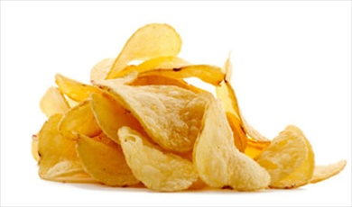
COSA SAZIERÀ DI PIÙ?
UN PACCHETTO DI PATATINE
UN FRUTTO FRESCO
Kcal 50
Grassi 0 g
Proteine 0 g
Carboidrati 15 g
Kcal 150
Grassi 9 g
Proteine 2 g
Carboidrati 15 g

Slide 25
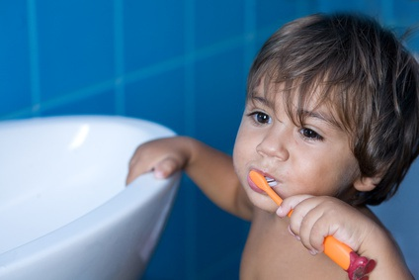
LAVATI I DENTI DOPO OGNI PASTO!!
Spazzolino e dentifricio per l’igiene della nostra bocca!
Importante per
Eliminare i batteri
Evitare le carie e altre infezioni
Evitare alito cattivo
Evitare denti sporchi
Notes:
Denti importanti per la masticazione, la prima digestione…
25

Slide 26
LETTURA DELLE ETICHETTE

Slide 27
ELENCO INGREDIENTI:
in ordine DECRESCENTE
SUCCO 1:
Succo di mela 100%
SUCCO 2:
Acqua, purea di mela 20%, succo concentrato di mela, acido citrico, pectina, vitamina C, B-carotene, blu brillante FCF, aromi
SUCCO 3:
Acqua, succo di pesca, latte scremato, zucchero, purea di mango, pectina, aromi, acido citrico, vitamine C, E

Slide 28
ALLERGENI
SUCCO 3:
Acqua, succo di pesca, latte scremato, zucchero, purea di mango, pectina, aromi, acido citrico, vitamine C, E

Slide 29
DICHIARAZIONE NUTRIZIONALE
 | Per 100 g | Per porzione (30 g)
Energia (Kcal) | 400 | 120
Proteine (g) | 10 | 3
Carboidrati (g) Di cui zuccheri (g) | 65 20 | 19,5 6
Grassi (g) Di cui saturi (g) | 14 10 | 4,2 3
Sale | 0.5 | 0,15

Slide 30
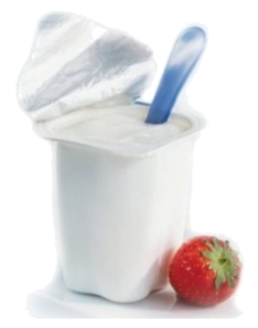
Qual è lo SPUNTINO IDEALE?
1
2
3
4
Notes:
CHIEDERE A LORO
30

Slide 31
COME SCEGLIERE LO SPUNTINO
Meno di 150 kcal
Meno di 5 g di grassi
Per porzione
Notes:
Nb: succhi e bevande <150
31

Slide 32
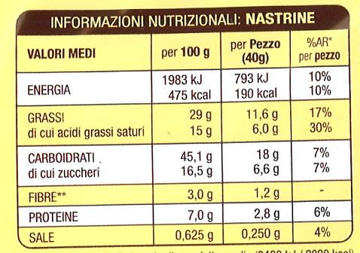

Slide 33
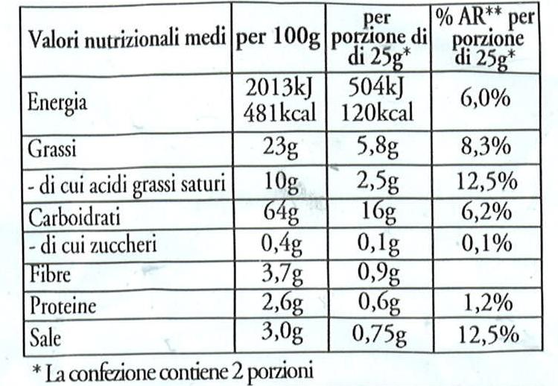

Slide 34
FRUTTA FRESCA
1 Frutto medio = 100 gr
KCAL: 50
GRASSI: 0
Per fare 150 Kcal posso mangiare 3 frutti!!
Notes:
POTREMMO MANGIARE 3 FRUTTI X AVERE LE 150 KCAL DEL RANGE!
34

Slide 37
I 4 PERSONAGGI
LUCA: intollerante al lattosio (non allergico!), dovrà evitare latte, yogurt e prodotti con questi ingredienti
LIN: allergica alle uova, deve evitare anche le più piccole contaminazioni di questo alimento

Slide 38
I 4 PERSONAGGI
SAYID: allergico alla frutta secca, ingrediente che troviamo in moltissime merendine
GIULIA: celiaca, intollerante al glutine, deve accertarsi che in etichetta ci sia l’indicazione nutrizionale (claim) «senza glutine» o il marchio spiga barrata.
Il glutine si trova nei seguenti cereali:
Frumento, farro, kamut, orzo

Slide 39
DOMANDE
???????

